Slide 1
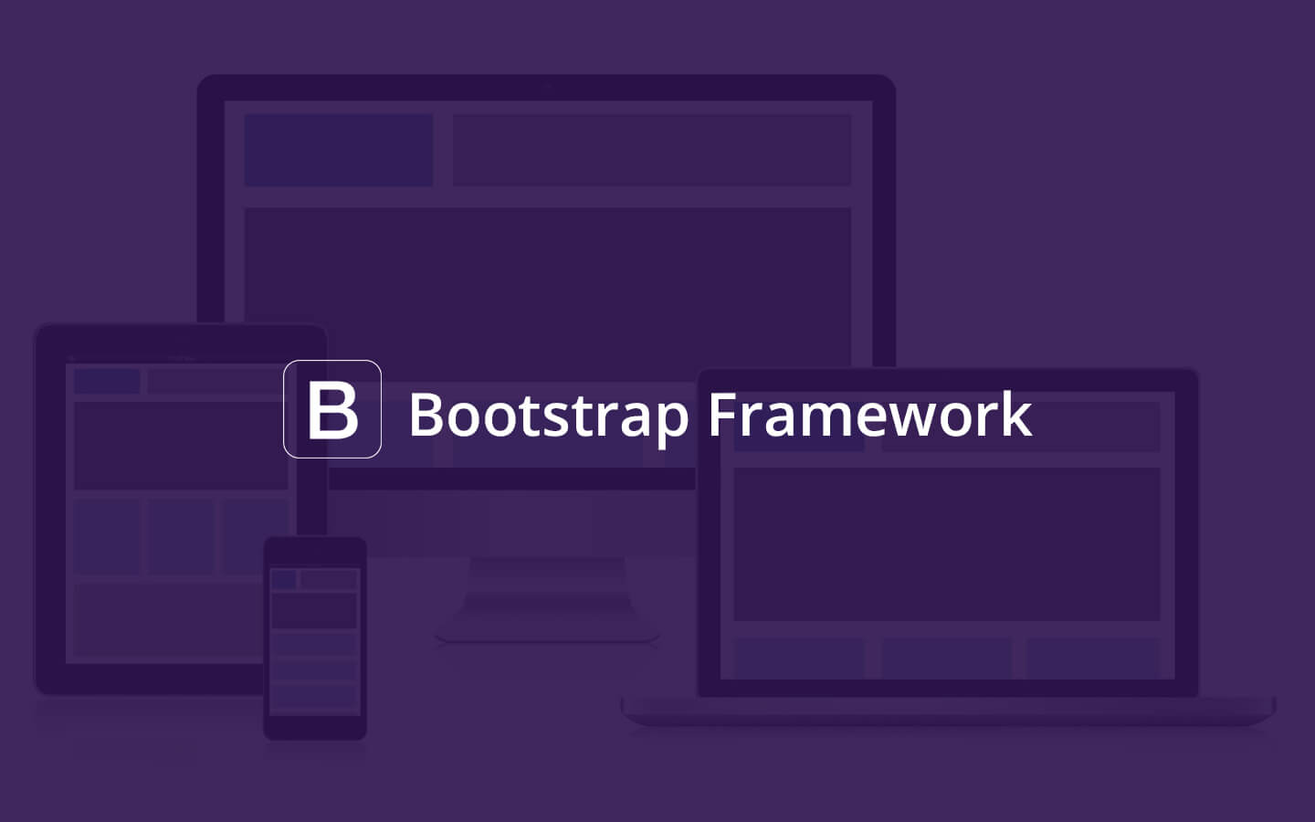

Slide 2
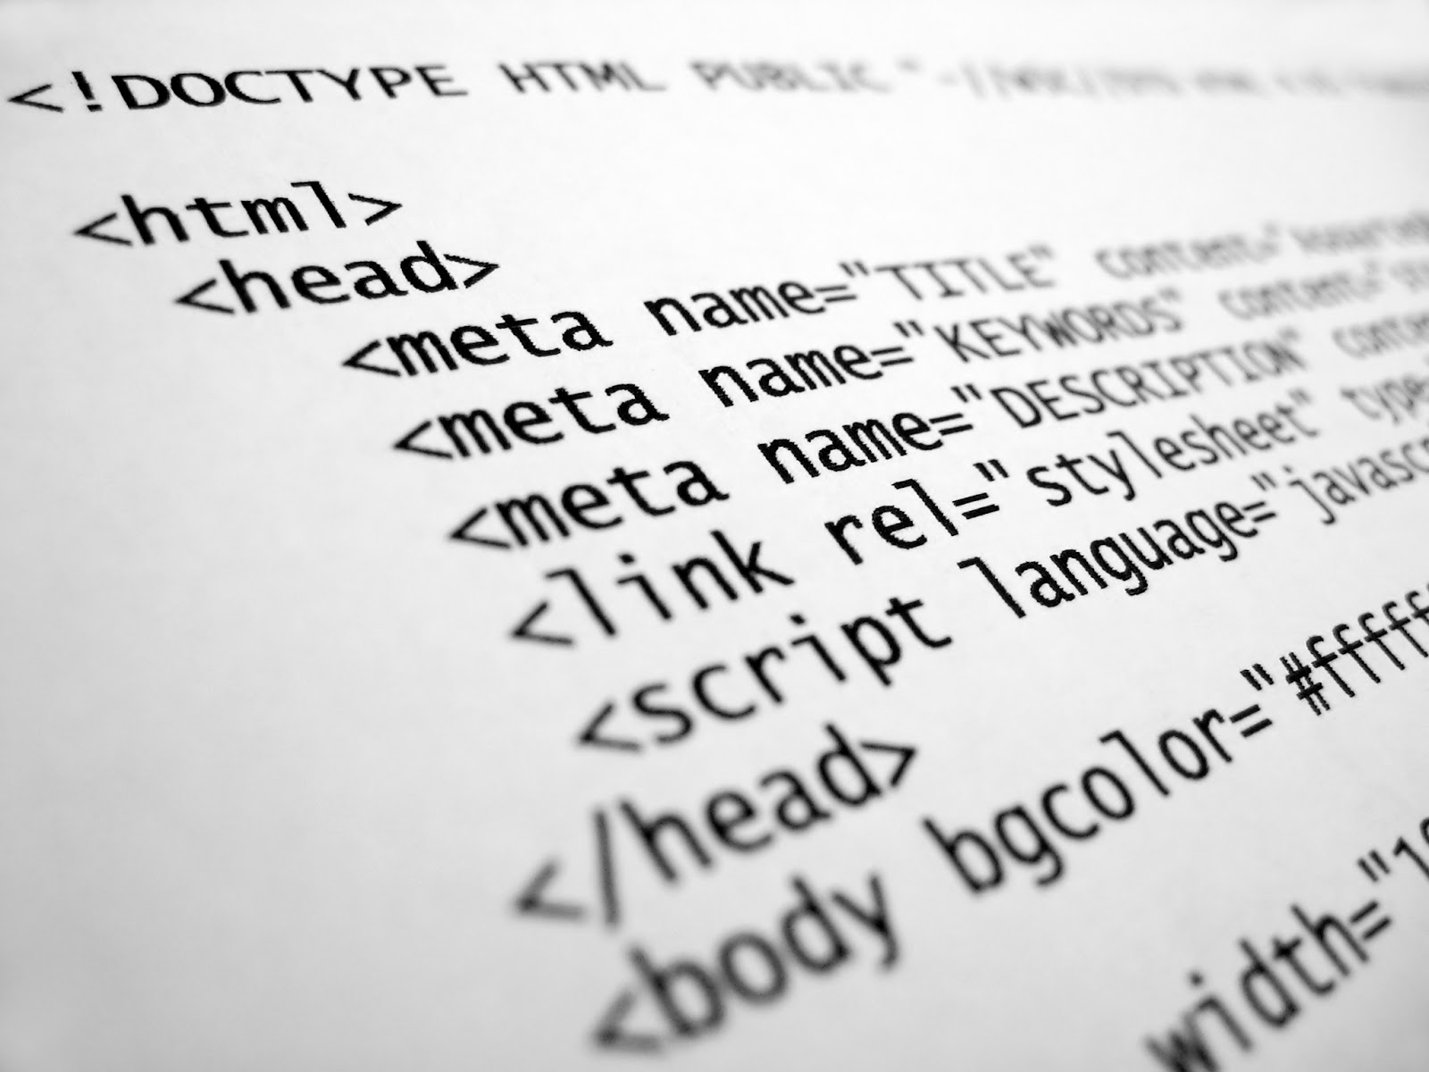

O QUE É ?

Slide 3
CARACTERÍSTICAS

Slide 4
OBSERVAÇÕES

Slide 5
COMO USAR ?

Slide 6
GITHUB
https://www.github.com/ivescruz/trabalhoframework

